Slide 1
A nyelvi megformálás lehetőségei az egyszerű mondatban II. VIII.osztály (folytatás) Prof. Csiki Noémi Școala Gimnazială ,,Kiss Gergely” Păsăreni

Slide 2
Egy fiatal nő bemutat egy öltönyös, kék inges férfit egy szemüveges, öltönyös férfinak.
Most a kiscsaj bemutatja az új csávót az egyik céges főmuftinak az előtérben.
Rita bemutatja a férjét a főnökének a céges buli előtt.

Slide 3
Egy fiatal nő bemutat egy öltönyös, kék inges férfit egy szemüveges, öltönyös férfinak.
Most a kiscsaj bemutatja az új csávót az egyik céges főmuftinak az előtérben.
Rita bemutatja a férjét a főnökének a céges buli előtt.
Főnévi szerkezetek:
1. egyelemű tulajdonnév: Rita
2. leírások:
a. névelő + főnév: a kiscsaj, az előtér
b. névelő + egy módosító + főnév: egy fiatal nő, az új csávó, a céges buli
névelő + több módosító + főnév: egy öltönyös, kék inges férfi
egy szemüveges, öltönyös férfi
az egyik céges főmufti

Slide 4
Rita bemutatja a férjét a főnökének a céges buli előtt.
valaki valamije
valakinek a valamije
birtokos szerkezetek
Rita bemutatja a Rita férjét a Rita főnökének a céges buli előtt.
Rita bemutatja az ő férjét az ő főnökének a céges buli előtt.

Slide 5
Egy fiatal nő
bemutat
egy öltönyös, kék inges férfit egy szemüveges, öltönyös férfinak.
(A kék inges ismerős nekem valahonnan.)
Most a kiscsaj
bemutatja
az új csávót az egyik céges főmuftinak az előtérben.
Rita
bemutatja
a férjét a főnökének a céges buli előtt.
Milyen előzetes ismeretekkel rendelkezünk a megnevezett szereplőről?
Mit feltételezünk a beszédtársunk tudásáról?
határozott vagy határozatlan leírás egy szereplő vagy körülmény megnevezésére
tárgyi mondatrészként következménye van az ige alakjára

Slide 6
Feladat
Egészítsd ki minél több különböző folytatással a párbeszéd utolsó mondatának mindkét változatát!
A: – Nem ismerek itt senkit. Megtennéd, hogy bemutatsz nekem néhány embert?
B: – Persze. Várj, egy pillanatot, utána bemutatok neked …
B: – Persze. Várj, egy pillanatot, utána bemutatom neked …
Egy lehetséges megoldás:
A: – Nem ismerek itt senkit. Megtennéd, hogy bemutatsz nekem néhány embert?
B: – Persze. Várj, egy pillanatot, utána bemutatok neked valakiket / egy pár kollegát. Stb.
B: – Persze. Várj, egy pillanatot, utána bemutatom neked Gábort / a leendő munkatársaidat. Stb.

Slide 7
Ezen a képen épp bemutatom az új fiút Gábornak.
alany | tárgy | határozó
a kiscsaj | az új csávót | az egyik céges főmuftinak
?
én
az új fiút
Gábornak

Slide 8
magyar minta
bemutatom
bemutatod
stb.
angol minta
én bemutat (I introduce)
te bemutat (you introduce)
stb.
A személyes névmási alany kimondásának gyakori oka a nyomatékosítás vagy a szembeállítás.
Például: Én mutatom be az új fiút, nem Csilla.
Én bemutatom az új fiút, te meg elviszed vacsorázni.

Slide 9
Feladat
Egészítsd ki az alábbi néhány mondatot az igék és főnévi csoportok lehetséges végződésével (ami lehet a végződés hiánya is)! Melyik esetekben lehetséges több megoldás is? Miért?
Szia. Örül__, hogy végre találkoz__. Ritá__ hív__. Tud__, hogy a kettes irodában dolgoz__ , de jobb lesz, ha még egy kicsit mesél__. Ismer__ már a nagy főnök__? Bemutat__.
Hogyan lesz értelme a mondatnak?
2. Mi illik a kontextusba?
Szia. Örülök, hogy végre találkozunk. Ritának hívnak.
Tudom, hogy a kettes irodában dolgozol, de jobb lesz, ha még egy kicsit mesélsz.
Tudod, hogy a kettes irodában dolgozom, de jobb lesz, ha még egy kicsit mesélek.
Ismer már a nagy főnök? Bemutatlak.
Ismered már a nagy főnököt? Bemutatom.

Slide 10
GÁBOR
A FŐNÖK / A SZEMÜVEGES
Ezen a képen épp bemutatom az új fiút Gábornak.
Gábor a főnök.
Gábor = a főnök
- azonosítja a képen látható egyik szereplőt a pozícióval, amit betölt
Gábor a szemüveges.
Gábor = a szemüveges

Slide 11
Gábor a szemüveges.
névszói állítmányú mondatok
Gábor szemüveges.
Gábor szemüveget visel.
igei állítmányú mondat

Slide 12
Feladat
Írj az előzőekben látott mondattípusok mindegyikére egy-egy példát a másik két szereplő valamelyikével!
Gábor a szemüveges. _______________________________________
Gábor szemüveges. _______________________________________
Gábor szemüveget visel. _______________________________________
Egy lehetséges megoldás:
Az új fiú a hosszú hajú.
Az új fiú hosszú hajú.
Az új fiúnak hosszú haja van.
- birtoklásmondat: valakinek/valaminek VAN valakije/valamije
Pl. Gábornak van egy márkás zakója.

Slide 13
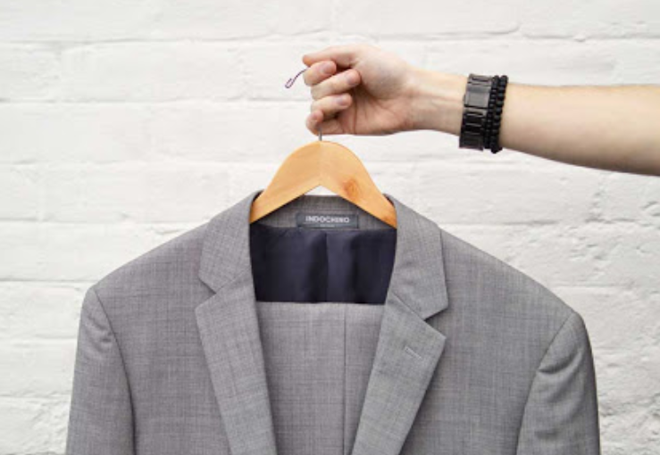
Gábor
a szemüveges.
Ez a márkás zakó a Gáboré.
azonosítás
tulajdonítás

Slide 14
Gábor
a szemüveges.
Ez a márkás zakó a Gáboré.
Ez a márkás zakó a Gábor zakója.
é.
a Gábor zakója
a Gáboré
birtokos birtok
birtokos szerkezet
azonosítás
tulajdonítás

Slide 15
a Gábor zakója
a Gáboré
a birtokos itt főnév
az ő zakója
az övé
a birtokos itt személyes névmás
én → enyém
te → tiéd/tied
ő → övé
mi → miénk/mienk
ti → tiétek/tietek
ők → övék
személyes névmás
birtokos névmás

Slide 16
Feladat
Figyeljétek meg, hogy a környezetetekben és az általatok fogyasztott médiában milyen hangalakban használják ezeket a birtokos névmásokat! Írjátok össze a hallott alakváltozatokat, és azt, hogy melyiket ki mondta! Mitől függhet, hogy ki melyik alakot használja?

Slide 17
A nyelvi megformálás lehetőségei az egyszerű mondatban

Slide 18
Könyvészet
Kádár Edit (szerk.): Feladatbank anyanyelvi tanórák tervezéséhez az V-VIII. osztályban. I. kötet, Ábel Kiadó, Kolozsvár, 2017
Kádár Edit (szerk.): Feladatbank anyanyelvi tanórák tervezéséhez az V-VIII. osztályban. II. kötet, Ábel Kiadó, Kolozsvár, 2018
Bartalis Boróka – Köllő Zsófia – Orbán Zsuzsa-Lilla – Szőcs Hedviga – Tamás Adél: Magyar nyelv és irodalom (anyanyelv) V. osztály. Kreativ Kiadó, Marosvásárhely, 2017
Bartalis Boróka – Köllő Zsófia – Orosz Annabella – Pataki Enikő – Szőcs Hedviga – Tamás Adél: Magyar nyelv és irodalom. Tankönyv a VI. osztály számára. Editura Didactică și Pedagogică S.A., Bukarest, 2018
Tamás Adél – Bartalis Boróka – Kádár Edit: Magyar nyelv és irodalom. Tankönyv a VII. osztály számára. Erdélyi Múzeum-Egyesület, Kolozsvár, 2020 (http://hunlang.lett.ubbcluj.ro/data/tankonyv/Magyar_nyelv_es_irodalom_VIIosztaly_web.pdf )
Fotók forrásjegyzéke
1. slide - https://www.fluentu.com/blog/english/wp-content/uploads/sites/4/2020/06/how-to-introduce-yourself-in-english-6.jpg
6. slide - https://images.crazygames.com/trollfacequest.png?auto=format,compress&q=75&cs=strip&ch=DPR&w=1200&h=630&fit=crop
12. slide - https://www.ecocleanmk.co.uk/news/benefits-of-dry-cleaning-suits

